Slide 1
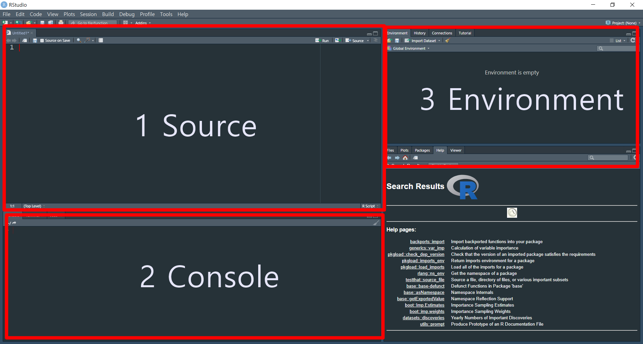
Source와 Console의 다른 점?
Console은 명령어를 입력하면 곧바로 실행됨
Source는 이러한 명령어를 모은 뒤 실행하는 방식

Slide 2
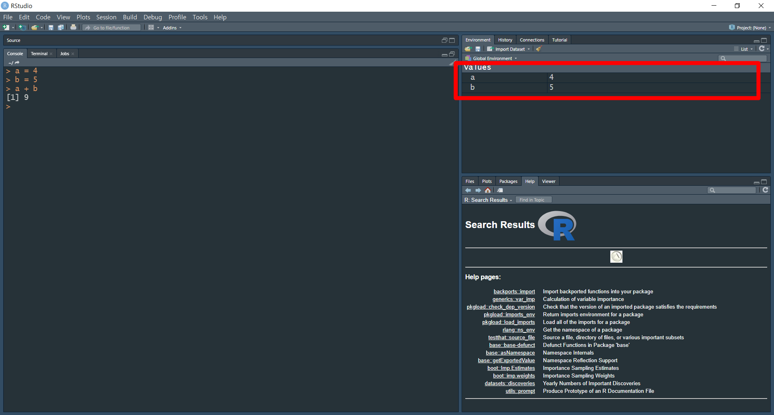
실습 시 유의사항
콘솔창에 값을 입력하면 오른쪽 Environment 창에 할당된 값을 확인가능

Slide 3
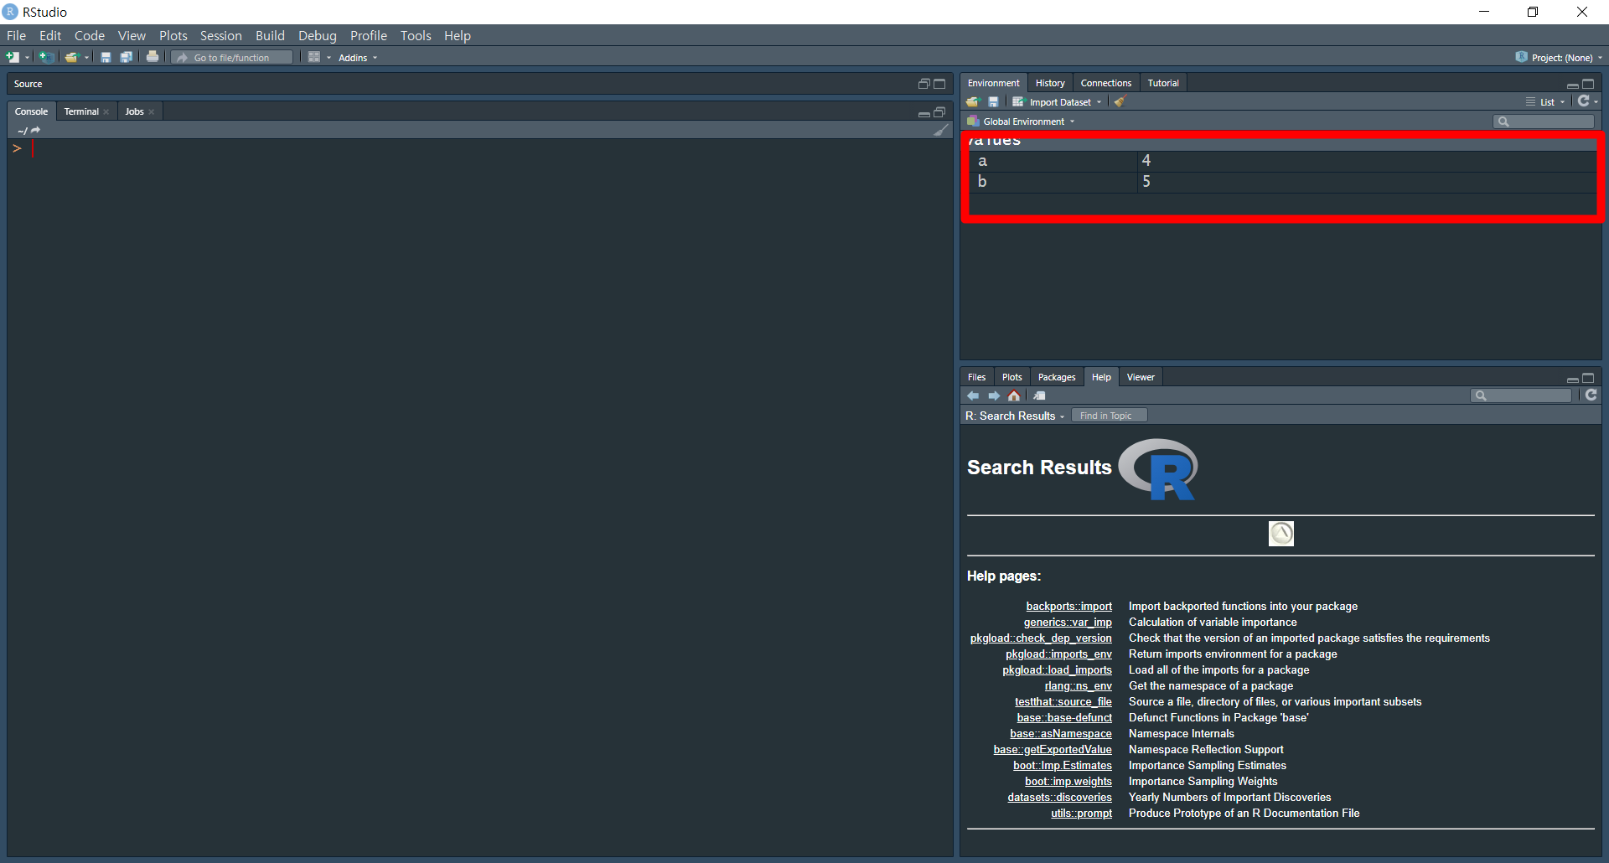
이 값은 콘솔창을 Clear (단축키: Ctrl + L) 해도 그대로 유지됨
여기에 할당된 변수의 값은 다른 실습 예제와 겹쳐 오류를 불러일으킬 수 있음

Slide 4
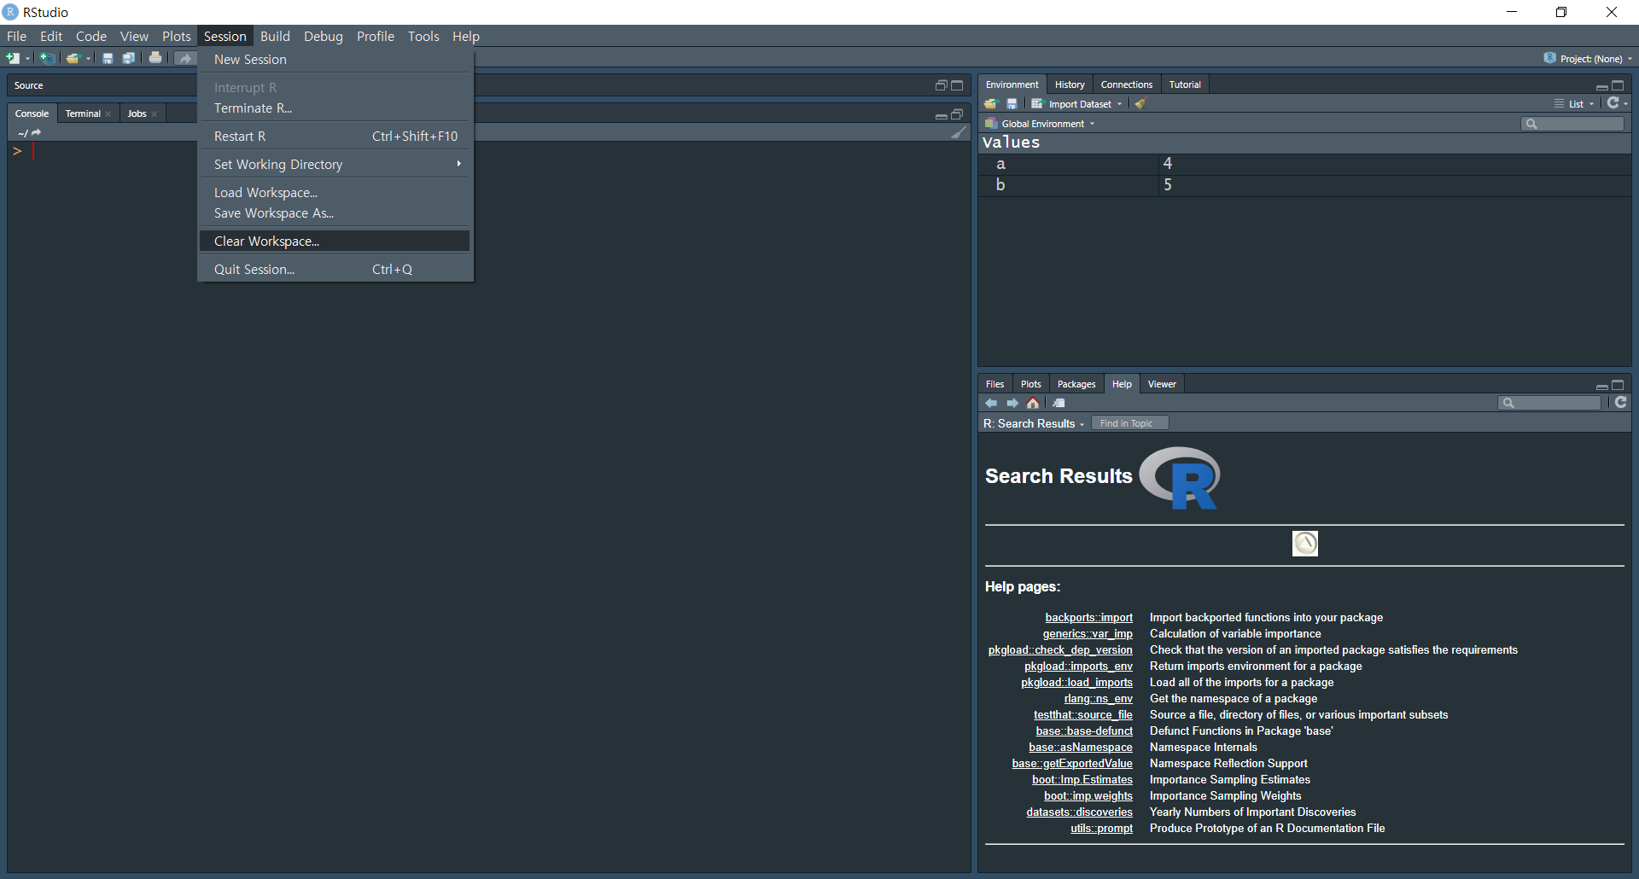
이는 Session의 Clear Workspace를 통해 해결 가능

